Slide 1
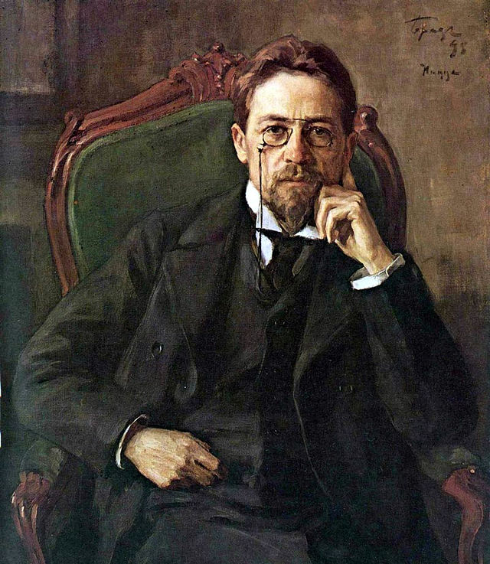
Чехов и Чехия
Monika Svobodová B(Čj-Rj)

Slide 2
О авторе
Чехов вошёл в русскую литературу в 80-ые годы.
Он завершает литературу критического реализма, его творчество вписывается тоже в литературный контекст серебряного века (90-ые годы и первые десятилетия 20-го века).
Во своём прозаическом и драматическом творчестве постиг трагизм банальной повседневности.
Он писал под псевдонимами, напр. Антоша Чехонте.
Чехов является основоположником лирической драмы.

Slide 3
Сборник рассказов
Человек в футляре, О любви, Дом с мезонимом,
Невеста, Дама с собачкой...
Переводы:
1950
Emanuel Frynta, Anna Zahradníčková, Jaroslav Hulák
2008
Anna Zahradníčková
В чешских библиотеках можно найти разные
комбинации рассказов в сборниках. Они вышли несколько раз.

Slide 4
Ческие переводчики (Emanuel Frynta, Jaroslav Hulák, Zdeňka Psůtková, Anna Zahradníčková…) посвятили себя творчеству Чехова очень интенсивно.
Но это было до 1989 года, то значит, до тех пор, пока не будет оказана государственная поддержка изданию русской литературы.
В настоящее время русская литература возвращается к своим читателям.
Что касается драматического творчества, пьесы Чехова являются частью репертоара многих чешских театров тоже Национального театра.

Slide 5
Пьесы
Лирическая драма
В произведениях применены реалистические приёмы изображения, но психологизм здесь преобладает над действием.
За реально высказанными словами угадывается скрытое чувство или переживание героя.
Двуплановость чеховских пьес

Slide 6
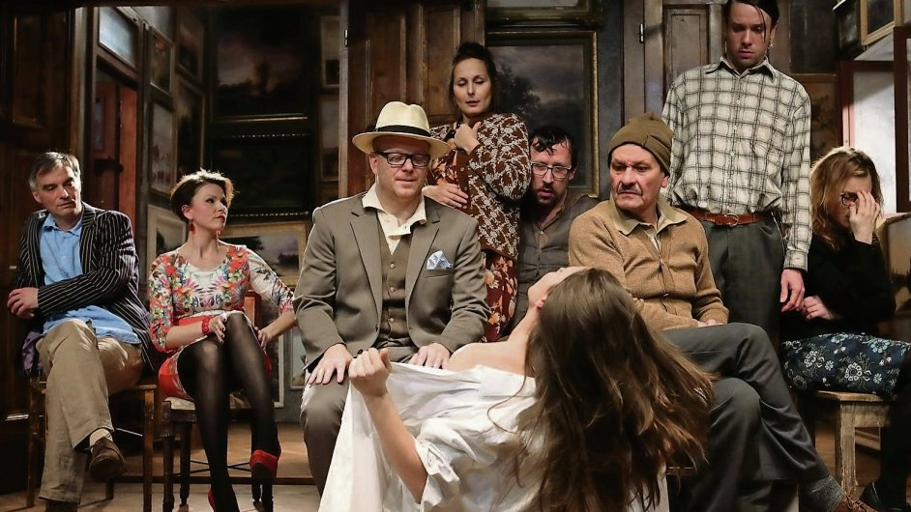
Чайка (1896)
Переводы:
1959 (первый)
Bohumil Mathesius
2005
Leoš Suchařípa
Театр
1960 премьера в Чехии
Режиссёром Otomar Krejča
Актёры: Vlasta Fabianová, Jan Tříska, Blažena Holišová, Jiří Steimar, Jiřina Šejbalová…
Национальный театр
Divadlo Za branou, Dejvické divadlo…
Радиопьеса (2006) – Český rozhlas

Slide 7
Дядя Ваня (1897)
Пьеса, которую Чехов написал для МХАТ
Переводы:
1950 (первый)
Ladislav Fikar
2005
Leoš Suchařípa
Театр
Премьера в Чехии 1965 (Brno)
Режиссёр Helena Glancová
Klicperovo divadlo, Divadlo na Vinohradech, Divadlo Na zábradlí…

Slide 8
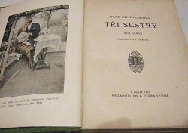
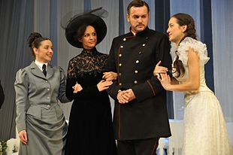
Три сестри (1901)
Переводы:
1949
Ladislav Fikar
2011
Leoš Suchařípa
Театр
Премьера в Чехии 1907
Режиссёр Jaroslav Kvapil
Национальный театр
Dejvické divadlo, Divadlo Na Fidlovačce, Žižkovské divadlo…

Slide 9
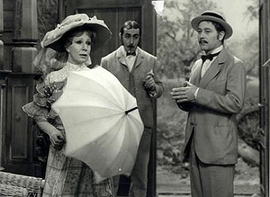
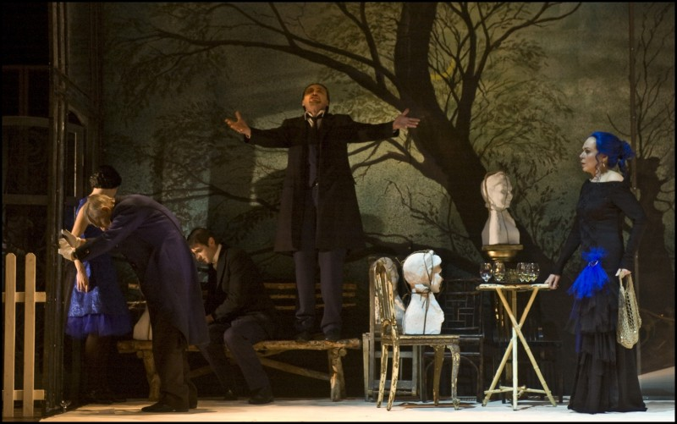
Вишневый сад (1904)
Вершина его драматургии
Пьеса о распаду дворянства, сменe феодальной формации капиталической.
Переводы:
1951
Ladislav Fikar
2011
Leoš Suchařípa
Театр
Премьера 1919 (Национальный театр)
Divadlo na Vinohradech, Divadlo pod Palmovkou, Žižkovské divadlo, …
Фильм 1979
Телевизионная инсценировка
Режиссёр Josef Budský

Slide 10
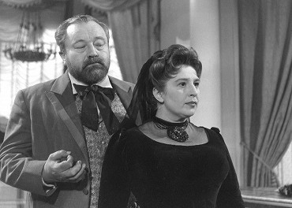
Медведь (1888)
Переводы:
1946
František Jokl
1959
František Vrba
Фильм (1961)
https://youtu.be/XVUxH0H5WOY
Короткий фильм, по сценарии Чехова
Режиссёр Martin Frič
Герои: Jan Werich, Stella Zázvorková, Bohuš Záhorský

Slide 11
Спасибо за внимание!
https://www.databaze-prekladu.cz/preklad/
https://cs.wikipedia.org/wiki/Anton_Pavlovi%C4%8D_%C4%8Cechov
https://ru.wikipedia.org/wiki/%D0%A7%D0%B5%D1%85%D0%BE%D0%B2,_%D0%90%D0%BD%D1%82%D0%BE%D0%BD_%D0%9F%D0%B0%D0%B2%D0%BB%D0%BE%D0%B2%D0%B8%D1%87
SOVÁKOVÁ, Jana a Vladimir FILIPOV. Přehled ruské literatury: od Slova o pluku Igorově k postmodernismu. Plzeň: Fraus, 1999. ISBN 80-723-8012-5.
http://archiv.narodni-divadlo.cz/

